Slide 1
Теория автоматического управления и защит
Доцент, к.ф.-м.н. Иванова Е.В.

Slide 2
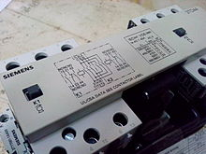

Slide 3
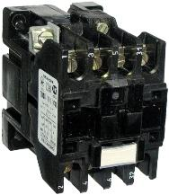

Slide 4
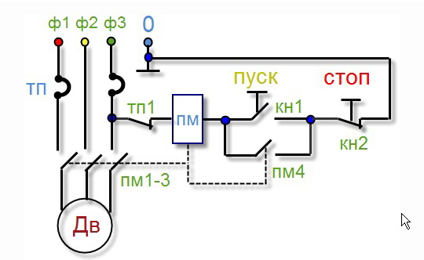

Slide 5
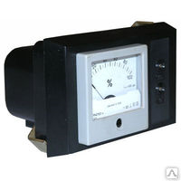

Slide 6
